Slide 1

Μελέτη του πρωτοκόλλου UBSPD με μικροελεγκτή STM32
Φωτοπουλοσ Στεφανοσ, Σεπτεμβριοσ 2024
Επιβλεπων καθηγητησ Ευθυμιου αριστειδησ

Slide 2
Τι Είναι το USB Power Delivery;
Το USB Power Delivery (USBPD) είναι ένα νέο πρότυπο που επεκτείνει τις δυνατότητες παροχής ισχύος των USB 2.0 και USB 3.1. Η τεχνολογία αυτή, χρησιμοποιώντας τον σύνδεσμο Type-C™, επιτρέπει την παροχή ισχύος έως και 100W, καθιστώντας δυνατή την τροφοδοσία συσκευών που δεν μπορούσαν να λειτουργήσουν με την παροχή ισχύος του συμβατικού USB, όπως φορητοί υπολογιστές. Επιπλέον, επιτρέπει τη γρήγορη φόρτιση των κινητών συσκευών, μειώνοντας τον χρόνο φόρτισης.
Η επικοινωνία USBPD πραγματοποιείται μεταξύ δύο συνδεδεμένων συσκευών, η βέλτιστη τάση και το ρεύμα καθορίζονται αυτόματα μετά από διαπραγμάτευση μιας συμφωνίας παροχής ισχύος.

Slide 3
VBUS και Source/Sink
Τι είναι το VBUS στο USB Power Delivery
Το VBUS είναι η κύρια γραμμή τροφοδοσίας σε ένα καλώδιο USB, η οποία μεταφέρει την ηλεκτρική ισχύ από τη μία συσκευή στην άλλη. Χρησιμοποιείται για να παρέχει τάση στις συνδεδεμένες συσκευές και αποτελεί μέρος του συστήματος που υποστηρίζει την τροφοδοσία και τη φόρτιση μέσω USB. Στο πλαίσιο του USB Power Delivery, το VBUS μπορεί να ρυθμιστεί σε διαφορετικά επίπεδα τάσης για να καλύψει τις ενεργειακές ανάγκες των συνδεδεμένων συσκευών.
Source vs Sink
Στο πλαίσιο του USB PD, οι ρόλοι Source και Sink είναι καθοριστικοί. Το Source είναι η συσκευή που παρέχει την ισχύ (π.χ., ένας φορτιστής ή ένας υπολογιστής), ενώ το Sink είναι η συσκευή που λαμβάνει την ισχύ (π.χ., ένα κινητό τηλέφωνο ή ένας μικροελεγκτής). Το πρωτόκολλο USB PD επιτρέπει τη διαπραγμάτευση της παρεχόμενης ισχύος μεταξύ Source και Sink, εξασφαλίζοντας ότι η απαιτούμενη ισχύς παρέχεται με ασφαλή τρόπο, ανάλογα με τις ανάγκες της Sink συσκευής. Αυτή η δυναμική αλληλεπίδραση επιτρέπει την ευελιξία και αποτρέπει την υπερφόρτωση ή ανεπαρκή παροχή ισχύος.

Slide 4
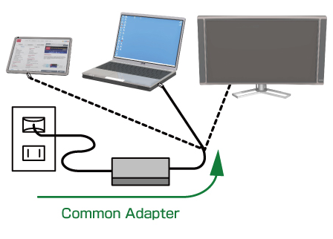
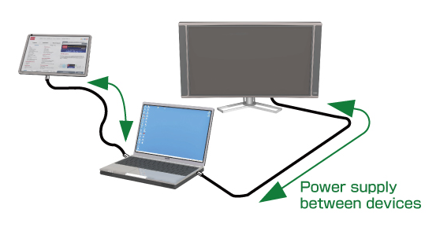
Πλεονεκτήματα της Διπλής Λειτουργίας (Dual Role Technology)
Η τεχνολογία Dual Role επιτρέπει τη μετάδοση ενέργειας και δεδομένων σε αμφίδρομη κατεύθυνση. Ανάλογα με την περίπτωση χρήσης, μπορείτε να ορίσετε και να αλλάξετε τον ρόλο τροφοδοσίας από καταναλωτή σε παροχέα (sink to source) και/ή τον ρόλο δεδομένων USB από συσκευή σε υπολογιστή και αντίστροφα. Το πρωτόκολλο USB PD ελέγχει τη διαχείριση των εναλλαγών ρόλων ενέργειας και δεδομένων.

Slide 5
Συστήματα RTOS και Βιβλιοθήκη STM32Cube
Για τον συντονισμό των διεργασιών που εκτελούνται παράλληλα, είναι απαραίτητη η ύπαρξη ενός Real-Time Operating System (RTOS). Το RTOS επιτρέπει την ταυτόχρονη εκτέλεση πολλαπλών εργασιών, όπως:
Ανίχνευση σύνδεσης/αποσύνδεσης καλωδίου
Διαπραγμάτευση συμβολαίων ισχύος
Παρακολούθηση τάσης και ρεύματος
Εκτέλεση προστατευτικών μέτρων σε περίπτωση σφάλματος
Η βιβλιοθήκη STM32Cube περιλαμβάνει το λογισμικό X-CUBE-TCPP, το οποίο παρέχει όλες τις απαραίτητες λειτουργίες για την υποστήριξη και την προστασία των USB Type-C συνδέσεων. Αυτές οι λειτουργίες περιλαμβάνουν:
Πρωτόκολλο USB Power Delivery (PD): Διαχείριση των διαπραγματεύσεων ισχύος μεταξύ της πηγής και του καταναλωτή.
Προστασία γραμμών CC: Προστασία από ξαφνικές αυξήσεις της τάσης (υπέρταση) ή του ρεύματος (υπερένταση).
ESD Προστασία: Προστασία από ηλεκτροστατική εκφόρτιση όταν δύο αντικείμενα με διαφορετικό ηλεκτρικό φορτίο έρθουν σε επαφή, κάτι που μπορεί να προκαλέσει βλάβες σε ευαίσθητα ηλεκτρονικά εξαρτήματα.

Slide 6
PDO και RDO στο USB Power Delivery
Τα Power Data Objects (PDO) είναι δομές δεδομένων στο πρωτόκολλο USB Power Delivery (USB PD) που καθορίζουν τις δυνατότητες ισχύος μιας συσκευής. Τα PDO είναι υπεύθυνα για την παροχή των απαραίτητων πληροφοριών ώστε να διασφαλιστεί η σωστή και ασφαλής παροχή ενέργειας μεταξύ των συσκευών που είναι συνδεδεμένες μέσω USB Type-C.
Τύποι Power Data Objects (PDO)
1. Fixed Supply PDO
Τα Fixed Supply PDO καθορίζουν συγκεκριμένα επίπεδα τάσης και ρεύματος που μπορεί να παρέχει μια συσκευή παροχής (source). Οι τυπικές τάσεις για τα Fixed Supply PDO είναι (5V,9V,12V) στο δικό μας μικροελεγκτή.
Το εύρος του ρεύματος για τα Fixed Supply PDO είναι από 0A έως 3A. Κάθε συσκευή παροχής πρέπει να υποστηρίζει τουλάχιστον ένα Fixed Supply PDO με δυνατότητα λειτουργίας στα 5V, ώστε να εξασφαλίζεται η συμβατότητα με τις περισσότερες συσκευές.
2. APDO (Adjustable Power Data Object)
Το Adjustable Power Data Object (APDO) που επιτρέπει τη δυναμική ρύθμιση της εξόδου τάσης και ρεύματος της συσκευής παροχής. Τα κύρια χαρακτηριστικά του PPS APDO περιλαμβάνουν:
Ρυθμιζόμενη Τάση: Η τάση μπορεί να ρυθμιστεί σε βήματα των 20mV.
Εύρος Τάσης: 3.3V έως 11V.
Ρυθμιζόμενο Ρεύμα: Το ρεύμα μπορεί να ρυθμιστεί σε ένα εύρος από 0A έως 3A.
Η δυνατότητα προγραμματισμού της τάσης και του ρεύματος επιτρέπει στις συσκευές να προσαρμόζουν την παροχή ισχύος στις ανάγκες τους σε πραγματικό χρόνο, βελτιώνοντας την αποδοτικότητα και την ασφάλεια.

Slide 7
PDO και RDO στο USB Power Delivery
Τα Request Data Objects (RDO) είναι δομές δεδομένων που χρησιμοποιούνται στο πρωτόκολλο USB Power Delivery (USB PD) για να καθορίσουν τις παραμέτρους ισχύος που ζητά μια συσκευή καταναλωτή (sink) από μια συσκευή παροχής (source). Τα RDO είναι ζωτικής σημασίας για τη διαπραγμάτευση και τη ρύθμιση της παροχής ισχύος μεταξύ των συνδεδεμένων συσκευών USB Type-C.
Μόλις επιλεγεί το κατάλληλο SRC PDO, η συσκευή SNK δημιουργεί το αντίστοιχο Request Data Object (RDO). Το RDO περιλαμβάνει τα εξής πεδία:
Index του επιλεγμένου SRC PDO
Ρεύμα λειτουργίας
Μέγιστο ρεύμα λειτουργίας
Η συσκευή παροχής λαμβάνει το RDO και αξιολογεί αν μπορεί να παρέχει την ζητούμενη ισχύ σύμφωνα με τις παραμέτρους που καθορίζονται στο RDO. Αν μπορεί, ρυθμίζει την παροχή ισχύος σύμφωνα με το RDO. Η συνάρτηση USBPD_DPM_SNK_EvaluateCapabilities() εξετάζει τα SRC PDOs που έχουν παραληφθεί και προσδιορίζει ποιο από αυτά ταιριάζει καλύτερα στις απαιτήσεις της συσκευής SNK. Η αξιολόγηση αυτή γίνεται με βάση διάφορα κριτήρια, όπως η μέγιστη επιτρεπόμενη ισχύς, η τάση λειτουργίας και το επιθυμητό ρεύμα. Αν δεν βρεθεί κάποιο PDO που να ταιριάζει απόλυτα, η συνάρτηση μπορεί να επιλέξει το προεπιλεγμένο PDO των 5V.

Slide 8
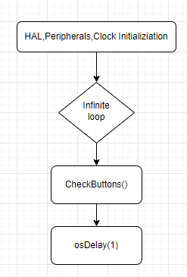
Διάγραμμα Ροής της Κύριας Λειτουργίας
Η κύρια λειτουργία (main) του αρχείου main.c περιλαμβάνει κλήσεις σε όλες τις λειτουργίες αρχικοποίησης για τη διαμόρφωση των περιφερειακών του μικροελεγκτή. Η δομή της κύριας λειτουργίας απεικονίζεται στη διπλανή Εικόνα.
Η κύρια λειτουργία περιλαμβάνει τα εξής βήματα:
Αρχικοποίηση HAL, Περιφερειακών και Ρολογιού
Η συνάρτηση MX_ADC1_Init αρχικοποιεί το ADC1 του μικροελεγκτή, καθορίζοντας τις παραμέτρους του όπως τον ασύγχρονο διαιρέτη ρολογιού
Βρόχος for()
Η κύρια λειτουργία εισέρχεται σε έναν ατέρμονα βρόχο, όπου εκτελούνται οι βασικές λειτουργίες του συστήματος.
Check Buttons()
Εάν η Check Buttons είναι αληθής, τότε ελέγχω ποιο από τα τρία κουμπιά πατήθηκε και καλώ την αντίστοιχη συνάρτηση έτσι ώστε να αλλάξω την τάση και να ανάψει το σωστό led.
Καθυστέρηση 1sec
Εισάγεται καθυστέρηση 1sec πριν την επανάληψη του ελέγχου.

Slide 9
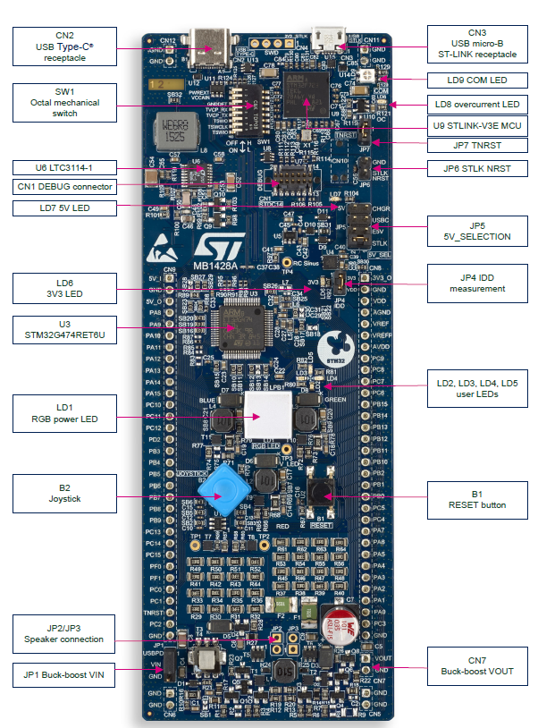
Αρχιτεκτονική του μικροελεγκτή STM32G474RE MCU
Ο σύνδεσμος JP1 στη πλακέτα του μετατροπέα buck-boost είναι υπεύθυνος για την επιλογή της πηγής τάσης VIN. Προεπιλεγμένα, το JP1 επιλέγει την πηγή ισχύος από το φορτιστή USBPD_VBUS του USB Type-C CN3, επιτρέποντας την τροφοδοσία του μετατροπέα από το USBPD. Εάν ο χρήστης επιθυμεί να χρησιμοποιήσει εξωτερική πηγή VIN, θα πρέπει να συνδέσει μια εξωτερική πηγή ισχύος στα σημεία VIN και GND του JP1, και να αφαιρέσει το jumper από το JP1. Η δυνατότητα επιλογής πηγής VIN μέσω του JP1 προσφέρει ευελιξία στον χρήστη για πειραματισμούς και ανάπτυξη, επιτρέποντας την εύκολη εναλλαγή μεταξύ της τροφοδοσίας από το USBPD και μιας εξωτερικής πηγής τάσης.

Slide 10
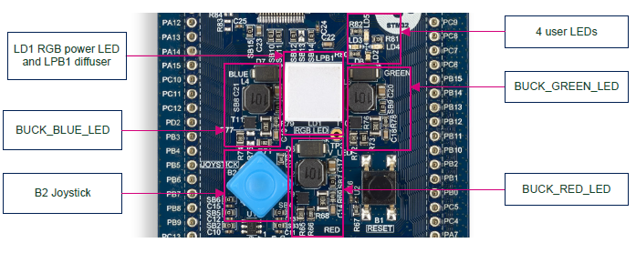
Αρχιτεκτονική του μικροελεγκτή STM32G474RE MCU
B2 Joystick: Το B2 joystick στη πλακέτα του B-G474E-DPOW1 Discovery kit είναι ένα τετραθέσιο joystick με πλήκτρο επιλογής.
4 User LEDs: Τα 4 user LEDs στη πλακέτα χρησιμοποιούνται ως ενδεικτικές λυχνίες κατάστασης. Αυτές οι λυχνίες μπορούν να προγραμματιστούν να υποδεικνύουν διάφορες καταστάσεις ή γεγονότα, ανάλογα με τις ανάγκες της εφαρμογής.
Αυτά τα δύο στοιχεία, το B2 joystick και τα 4 user LEDs, συνεισφέρουν σημαντικά στη διευκόλυνση του χρήστη κατά την ανάπτυξη και διαχείριση των εφαρμογών, προσφέροντας άμεση και ευέλικτη αλληλεπίδραση με το σύστημα και έχουν χρησιμοποιηθεί κατά κόρον στη διεκπεραίωση της εργασίας.

Slide 11
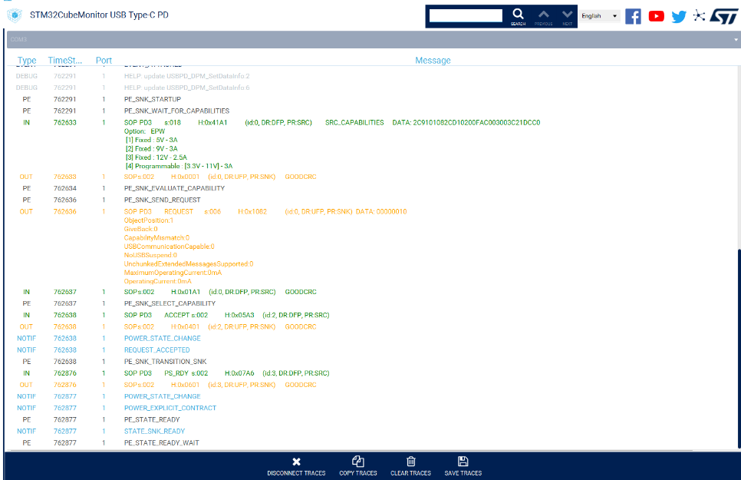
Αρχιτεκτονική του μικροελεγκτή STM32G474RE MCU
Στους μικροελεγκτές, τα traces αναφέρονται στις καταγραφές των σημάτων ή των γεγονότων που παρακολουθούνται και καταγράφονται κατά τη λειτουργία του συστήματος. Αυτές οι καταγραφές βοηθούν στην ανάλυση και τον εντοπισμό σφαλμάτων, παρέχοντας πληροφορίες για την αλληλουχία των εντολών και την επικοινωνία μεταξύ των διάφορων περιφερειακών. Στην εικόνα, βλέπουμε μια σειρά από traces που αντιπροσωπεύουν διάφορα μηνύματα και γεγονότα που συμβαίνουν σε ένα σύστημα USB Power Delivery. Αυτές οι καταγραφές περιλαμβάνουν χρονικές σημάνσεις, θύρες επικοινωνίας και μηνύματα που ανταλλάσσονται, επιτρέποντας στους μηχανικούς να αναλύσουν τη ροή δεδομένων και να διασφαλίσουν τη σωστή λειτουργία του συστήματος.

Slide 12
Προγραμματιστική Ανάλυση
Λειτουργία MX_GPIO_Init
Η συνάρτηση MX_GPIO_Init είναι υπεύθυνη για την αρχικοποίηση των GPIO pins που χρησιμοποιούνται για τα κουμπιά του joystick και τα LEDs.Οι αρχικοποιήσεις είναι απαραίτητες για την ορθή λειτουργία των Pins και έγιναν με την βοήθεια του STM32CubeIDE το οποίο είναι ένα interface της ST που μας δείχνει ποια pins αντιστοιχούν για κάθε component επάνω στον μικροελεγκτή μας.
Δημιουργία σημαφόρων
Για κάθε κουμπί του joystick χρησιμοποιώ σημαφόρους για να εξασφαλίσω ότι η ακολουθία ενεργειών που πραγματοποιείται όταν το κουμπί πατιέται η κρίσιμη περιοχή θα εκτελεστεί μόνο μία φορά κάθε φορά που απαιτείται, αποτρέποντας παράλληλες εκτελέσεις που θα μπορούσαν να οδηγήσουν σε ανεπιθύμητα αποτελέσματα ή καταστάσεις ανταγωνισμού.

Slide 13
Προγραμματιστική Ανάλυση
USBPD_DPM_SNK_EvaluateCapabilitiesPDO
Η συνάρτηση USBPD_DPM_SNK_EvaluateCapabilitiesPDO αναλύει τις δυνατότητες του δέκτη USB Power Delivery (USB PD). Αυτό σημαίνει ότι εξετάζει τα διαθέσιμα δεδομένα της πηγής σχετικά με την ικανότητα του να δεχτεί ισχύ από μια πηγή. Προετοιμάζει τα δεδομένα του αντικειμένου RDO (Request Data Object) που περιγράφουν τις απαιτήσεις ισχύος του δέκτη.
USBPD_PE_Send_Request
Η συνάρτηση USBPD_PE_Send_Request χρησιμοποιείται για να στείλει ένα αίτημα μεταβολής ισχύος προς το δέκτη USB PD. Αυτό σημαίνει ότι αποστέλλει τα προετοιμασμένα δεδομένα RDO προς την πηγή, προκειμένου να επικοινωνήσει την επιθυμητή αλλαγή στην τροφοδοσία ισχύος, όπως έχει προσδιοριστεί από τον αποστολέα (source).
Με αυτόν τον τρόπο, οι δύο συναρτήσεις συνεργάζονται για να επιτρέψουν την ασφαλή και αποτελεσματική διαχείριση της μετάδοσης ισχύος μεταξύ πηγής και δέκτη μέσω του πρωτοκόλλου USB PD.

Slide 14
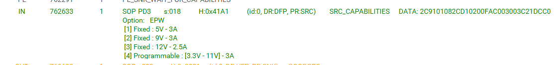
Διαδικασία για την Διπλωματική Εργασία
Βήμα 0: Σύνδεση/Αποσύνδεση της τροφοδοσίας με τον μικροελεγκτή και έλεγχος μέσω του Monitor
Αφού συνδέσουμε τη συσκευή μας στον φορτιστή και στον υπολογιστή, επιλέγουμε την κατάλληλη θύρα από την επιλογή "Select Tracer Port", ορίζοντας το COM3. Για να επαληθεύσουμε τη σωστή επιλογή, αποσυνδέουμε το καλώδιο USB-C και αναμένουμε να δούμε το trace "Detach". Αυτή η ένδειξη επιβεβαιώνει ότι έχουμε επιλέξει την κατάλληλη θύρα. Όταν επανασυνδέσουμε το καλώδιο, θα έχουμε τη δυνατότητα να παρακολουθήσουμε όλες τις δυνατότητες (capabilities) που προσφέρει η συσκευή.
Βήμα 1: Χρήση USBPD και Καταγραφή Δυνατοτήτων Τροφοδοσίας
Αρχικά, χρησιμοποιούμε το σύστημα ως "sink" για τη λήψη ενέργειας από έναν κοινό φορτιστή τηλεφώνου. Συνδέουμε τη συσκευή στο φορτιστή και ελέγχουμε τα capabilities της τροφοδοσίας μέσω του STM32CubeMonitor. Οι τιμές για κάθε τάση είναι ορατές στις Power Data Objects (PDOs), οι οποίες εμφανίζουν τις διαθέσιμες τάσεις και ρεύματα που μπορεί να παρέχει ο φορτιστής. Στην παρακάτω εικόνα βλέπουμε ότι υπάρχουν τέσσερα PDOs, εκ των οποίων τα τρία πρώτα είναι fixed(5,9,12V) και το τελευταίο να είναι Programmable από 3.3 ως 11V.Στην παρούσα εργασία ασχολήθηκα μόνο με fixed τιμές για την τροφοδοσία του μικροελεγκτή.

Slide 15
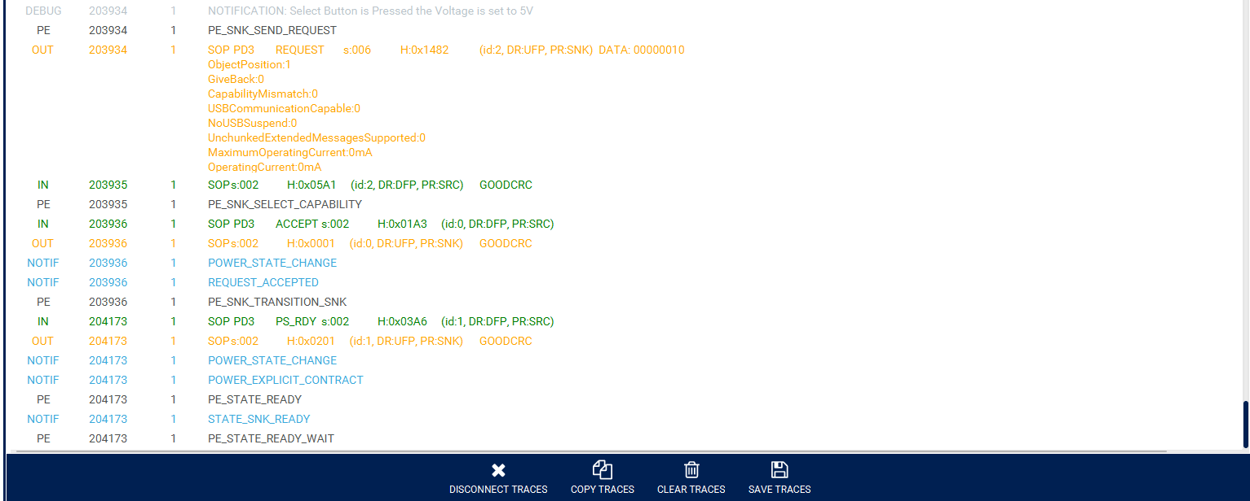
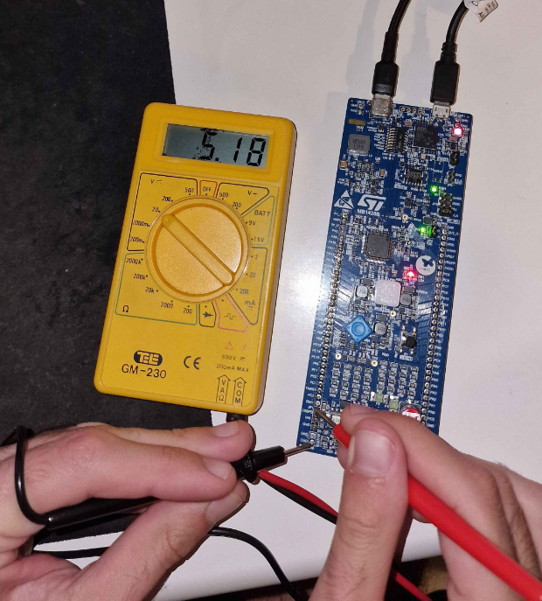
Βήμα 2: Χρήση Joystick για Επιλογή Τάσης
Από το joystick χρησιμοποιώ μόνο τρία κουμπιά: select, left arrow και down arrow. Κάθε κουμπί το έχω αντιστοιχίσει σε ένα από τα τέσσερα LEDs του χρήστη.
Αυτή η διάταξη επιτρέπει στον χρήστη να επιλέξει ποια τάση θέλει να χρησιμοποιήσει από τις τρεις διαθέσιμες επιλογές:
Select Button: Επιλογή της πρώτης τάσης 5V μέσω του select button από το joystick με user led το κόκκινο
Εικόνα 17 Traces στο Monitor για 5V

Slide 16
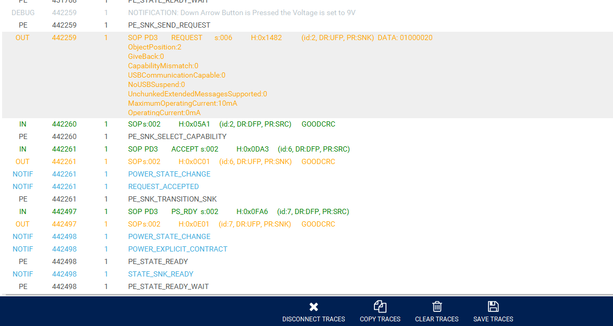
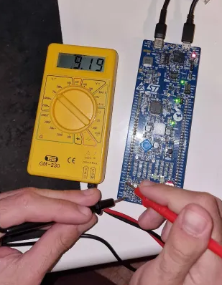
Down Arrow Button: Επιλογή της τρίτης τάσης 9V μέσω του down arrow button από το joystick με user led το πράσινο
Εικόνα 17 Traces στο Monitor για 5V

Slide 17
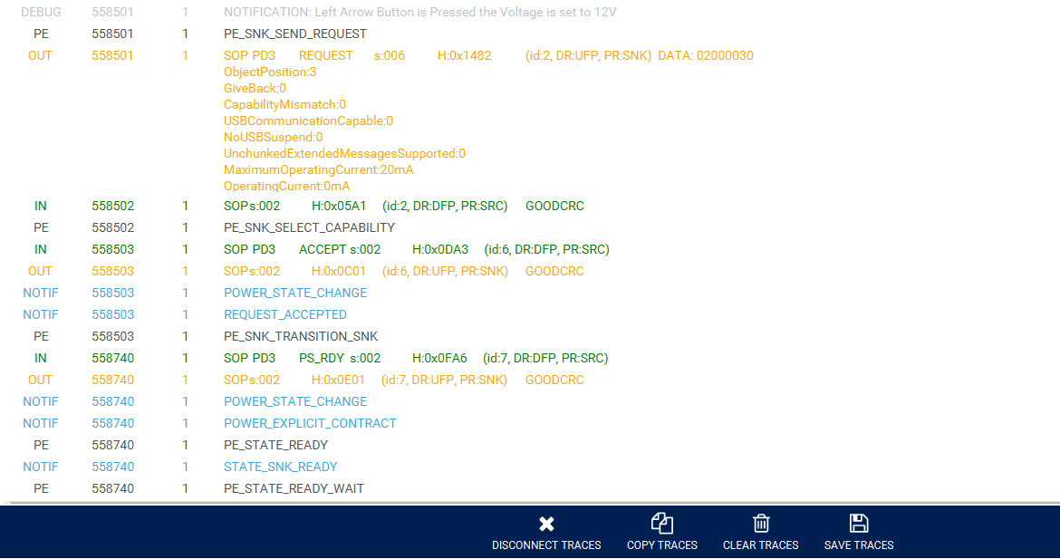
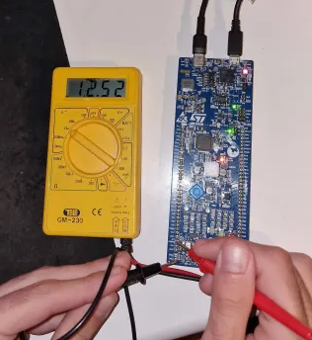
Left Arrow Button: Επιλογή της δεύτερης τάσης 12V μέσω του left arrow button από το joystick με user led το πορτοκαλί
Εικόνα 17 Traces στο Monitor για 5V

Slide 18
Διαδικασία για την Διπλωματική Εργασία
Βήμα 3: Επιβεβαίωση Επιλογής Τάσης
Αφού ο χρήστης επιλέξει την επιθυμητή τάση μέσω του joystick, επιβεβαιώνουμε την επιλογή παρακολουθώντας τα traces στο STM32CubeMonitor. Το εργαλείο αυτό δείχνει τις αλλαγές στις τάσεις σε πραγματικό χρόνο, επιτρέποντας την επαλήθευση ότι η σωστή τάση έχει επιλεγεί και εφαρμόζεται στο σύστημα.
Επιπλέον, χρησιμοποιούμε ένα πολύμετρο για να μετρήσουμε την τάση στο σημείο USBPD που βρίσκεται στο JP1. Με αυτόν τον τρόπο, διασφαλίζουμε ότι η τάση που έχει επιλεχθεί είναι ακριβής και ανταποκρίνεται στις απαιτήσεις της εφαρμογής.
Βήμα 4: Αλλαγή Τάσης από τον Χρήστη
Ο χρήστης μπορεί να συνεχίσει να αλλάζει την επιλεγμένη τάση χρησιμοποιώντας το joystick, χωρίς να επηρεάζεται η λειτουργικότητα της πλακέτας. Κάθε νέα επιλογή τάσης επαληθεύεται μέσω του STM32CubeMonitor και του πολύμετρου, διασφαλίζοντας ότι το σύστημα παραμένει σταθερό και λειτουργικό.

Slide 19
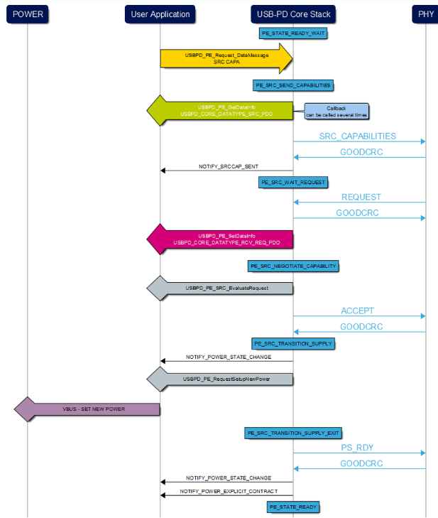
Ανάλυση και Επεξήγηση Traces για USB Power Delivery
Η αλληλουχία των traces δείχνει τη διαδικασία όπου η συσκευή Sink ζητά αλλαγή τάσης από τη συσκευή Source. Το αίτημα γίνεται αποδεκτό και η τάση ρυθμίζεται στην επιθυμητή τιμή. Η επικοινωνία περιλαμβάνει μηνύματα αποδοχής, επιβεβαίωσης και αλλαγής κατάστασης, διασφαλίζοντας τη σωστή μετάβαση και λειτουργία της νέας τάσης.
Αυτή η ανάλυση βοηθά στην κατανόηση του τρόπου με τον οποίο λειτουργεί το πρωτόκολλο USB PD για την ασφαλή και αποτελεσματική διαχείριση της μετάδοσης ισχύος μεταξύ πηγής και δέκτη.

Slide 20
Υλοποίηση και Επαλήθευση της Λειτουργικότητας
Η διαδικασία της διπλωματικής εργασίας περιλαμβάνει την ανάπτυξη και τροποποίηση ενός demo προγράμματος, το οποίο σταδιακά τροποποιήθηκε ώστε να εισαχθούν οι επιθυμητές λειτουργίες. Οι γλώσσες προγραμματισμού που χρησιμοποιήθηκαν είναι η C και το IDE Visual Studio Code με τη βοήθεια του Platform.io, το οποίο συνδέει τον μικροελεγκτή με το πρόγραμμα. Για την παρακολούθηση των traces χρησιμοποιήθηκε το STM32CubeMonitor.
Αρχικά, το demo πρόγραμμα τροποποιήθηκε ώστε να λειτουργούν τα LEDs με τη χρήση κουμπιών, χρησιμοποιώντας σημαφόρους για την αποφυγή αλληλεπιδράσεων και προβλημάτων συγχρονισμού. Στη συνέχεια, αναπτύχθηκε η λειτουργία για την αναγνώριση των capabilities της πηγής ενέργειας, δηλαδή του φορτιστή, και στη συνέχεια υλοποιήθηκε η δυνατότητα επιλογής της επιθυμητής τάσης μέσω ενός request.
Η διαδικασία της επιλογής και αλλαγής τάσης από τον χρήστη είναι συνεχής και επαληθεύεται κάθε φορά μέσω του STM32CubeMonitor και του πολύμετρου, διασφαλίζοντας την σταθερότητα και λειτουργικότητα του συστήματος. Η υλοποίηση αυτών των βημάτων επιβεβαιώνει την ικανότητα του συστήματος να διαχειρίζεται αποτελεσματικά τις ενεργειακές του ανάγκες μέσω του πρωτοκόλλου USB Power Delivery.

Slide 21
Επιπλέον Λειτουργίες
Αρχικοποίηση του Programmable APDO:
Επεκτείνουμε τις υπάρχουσες ρυθμίσεις του προγράμματος για να υποστηρίξουμε τις παραμέτρους του APDO.
Ρυθμίζουμε τις κατάλληλες τιμές τάσης και ρεύματος που επιτρέπει ο φορτιστής ή πηγή τάσης.
Χρήση Ακριβέστερης Πηγής/Ακριβέστερου Μετρητή:
Ακριβέστερες Μετρήσεις:
Η χρήση παλμογράφου επιτρέπει την παρακολούθηση των μεταβολών της τάσης με μεγάλη ακρίβεια και σε πραγματικό χρόνο, κάτι που δεν είναι πάντα εφικτό με τα απλά πολύμετρα.
Ανίχνευση Σφαλμάτων:
Οι ακριβείς μετρήσεις βοηθούν στον εντοπισμό σφαλμάτων ή ανωμαλιών στην παροχή ισχύος(παροδικά φαινόμενα ή ηλεκτρομαγνητικές παρεμβολές) που θα μπορούσαν να προκαλέσουν βλάβες στη συσκευή.
Διασφάλιση Ασφάλειας:
Με τις ακριβείς μετρήσεις, μπορούμε να διασφαλίσουμε ότι η συσκευή λειτουργεί εντός των ασφαλών ορίων της, αποφεύγοντας την υπερφόρτωση και τις υπερτάσεις.

Slide 22
Τι έμαθα από τη Διπλωματική Εργασία
Μέσα από αυτή τη διαδικασία, απέκτησα βαθιά γνώση για το πρωτόκολλο USB Power Delivery και την εφαρμογή του στη διαχείριση ενέργειας συστημάτων. Έμαθα να χρησιμοποιώ εργαλεία όπως το STM32CubeMonitor για την παρακολούθηση και επαλήθευση των ενεργειακών παραμέτρων. Η ανάπτυξη και τροποποίηση του προγράμματος με χρήση της C και του Platform.io μου έδωσε πρακτική εμπειρία στην προγραμματιστική διαχείριση μικροελεγκτών και στην υλοποίηση σύγχρονων συστημάτων διαχείρισης ενέργειας.
Επιπλέον, αυτή η εργασία αποτέλεσε μια εξαιρετική εισαγωγή στον χώρο των embedded συστημάτων. Ασχολήθηκα με τον προγραμματισμό μικροελεγκτών και την ενσωμάτωση υλικού και λογισμικού, αποκτώντας πολύτιμη εμπειρία σε αυτόν τον τομέα. Έμαθα να αντιμετωπίζω προκλήσεις και να εφαρμόζω τεχνικές επίλυσης προβλημάτων που είναι κρίσιμες για την ανάπτυξη και την αξιοπιστία των embedded εφαρμογών. Συνολικά, η διπλωματική εργασία ενίσχυσε τις δεξιότητες μου στην τεχνολογία και την καινοτομία, προετοιμάζοντάς με καλύτερα για μελλοντικές επαγγελματικές προκλήσεις στον τομέα της μηχανικής και των τεχνολογιών πληροφορικής.

